Slide 1

Velkommen til Lyst til ledelse
Lina Matz​

Slide 2
Program
Formål med webinaret
Hvorfor vil du være leder?
Hvem inspirerer dig?
Udfordringer i lederrollen
Veje ind i ledelse
Dit næste skridt?
Afrunding

Slide 3

Formål: At blive afklaret om ledelse er noget for mig At beslutte mig for det næste skridt

Slide 4
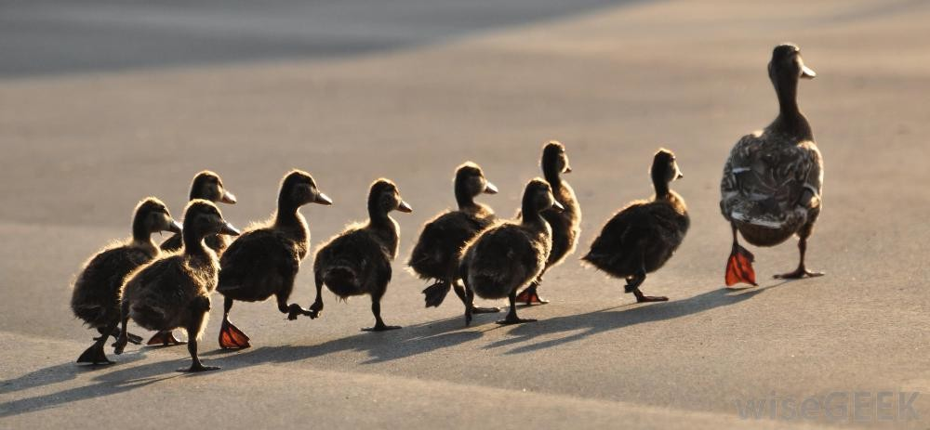
Hvorfor vil du gerne være leder?
Hvad motiverer dig for at blive leder?
På en skala fra 1-10: Hvor vigtigt er det for dig at blive leder?
Hvad/hvem er afgørende for, at du bliver leder?

Slide 5

Dit karriereforløb
Motivation &
Arbejdsglæde
Hvad har motiveret dig
?
Tid
Notes:
Instruktion:
Øvelse med ny partner
Giv et eksempel som instruktion.
Lad deltagerne tegne hver deres kurve
Bed dem se på højdepukterne og lad dem refleterer over, hvad der karakteriserer de situationen, hvor de følte stor arbejdsglæde- er der nogle lighedspunkter mellem de forskellige situationer?
Lad dem udveksle erfaringer to og to. 5 min til hver.
Brug 5 min. På at tegne forløbet.
Forklar din tegning til sin sidemand
Og byt roller

Slide 6




Motivation og job
Hvilken retning følger du?
Ekspert
Motiveres af: Færdigheder
Viden
At beherske sit faglige område
Lineær
Motiveret af:
Ansvar
Lede andre
Betydning
Resultater
Udvidende
Motiveret af:
Personlig udvikling
Videns-
udvikling
Kreativitet
Episodisk
Motiveret af:
Afveksling
Frihed
Variation
Skifter ofte job
Decision dynamics models
Prof. Michel Driver &
Dr. Kenneth Brousseau
Notes:
En anden indfaldsvinkel
Eksperten. Rettet mod en bestemt form for beskæftigelse. Stor fokus på kernefagligheden i jobbet. De er deres karriere
Hvad driver dem ... Anerkendelse for sin ekspertise
Den lineære. Bevægelse opad. De gør karriere
Hvad driver dem ... Magt, ansvar, resultater
Den udvidende. Udvikles gennem en række beskæftigelsesområder. Hvert nyt valg bygger oven på tidligere valg. De opdager deres karriere
Hvad driver dem ... Personlig udvikling. Nysgerrighed efter viden.
Den episodiske. Hyppige ændringer i arbejdsområde, organisationer og jobs – typisk i 2-4 års intervaller. Karriere som en personlig rejse
Hvad driver dem ...Forandring. Frihed til at bestemme selv.

Slide 7
Har du en rollemodel?
Tænk på en eller flere personer, du ser som dygtige ledere. Det kan være en nuværende eller tidligere chef, en kollega, en underviser, en træner eller en offentlig person, du beundrer.
Spørg dig selv:
Hvad gør de konkret, som virker?
Hvad er det i deres adfærd og tilgang, der inspirerer dig?
Hvordan får de folk med sig og skaber følgeskab?

Slide 8
Udfordringer ved at blive leder
Fra specialist til leder:
Du skal være villig til at give slip på specialistrollen og i stedet fokusere på at facilitere andres succes.
Tid og balance:
Ledelse kræver ofte en stor indsats, hvor grænsen mellem arbejdsliv og fritid kan blive flydende. Det er vigtigt at være bevidst om din egen motivation og lyst til at påtage dig ansvaret for andre mennesker.
Autoritet og retning:
Medarbejdere har brug for en leder, der tør træffe beslutninger og tage ansvar. Det kræver mod at gå forrest, især når tingene er svære.

Slide 9
Udfordringer ved at blive leder
Ud af fællesskabet:
Du træder ud af et fællesskab og relationerne til dine kollegaer ændres for nu har du magt til.
Ensomhed:
Det kan føles ensomt, når du ikke kan dele din tvivl og bekymringer med andre.
Alles øjne hviler på dig:
Alt hvad du siger og gør bliver nu tolket ind i en ny kontekst.

Slide 10
Veje til ledelse
Undersøg hvem der typisk bliver leder i din organisation
Vær åben om at du gerne vil være leder
Tag ansvar – ræk hånden op til projekter mv.
Kvalificer dig i ledelsesfaget
Begynd at se formål og helhed
Opsøg uformelt personaleansvar
Se ud og opbyg dit netværk
Få en mentor

Slide 11
De første skridt: Afklar dit ledelsesgrundlag: Hvorfor vil du gerne være leder?

Slide 12
Skriv det ned
Kog essensen af dine overvejelser ned til en sætning, der beskriver, hvorfor du vil være leder, og hvordan du vil lede.
Et eksempel:
"Jeg vil være leder, fordi jeg brænder for at udvikle mennesker og skabe rammer, hvor folk trives og præsterer. Jeg tror på ledelse med nærvær, tydelighed og tillid – og jeg vil være den leder, jeg selv ville have ønsket mig."

Slide 13
Sæt fokus på dine resultater
Skriv mindst 3 eksempler på, hvornår du er lykkes med en opgaver
Hvad var situationen? | Hvad var din handling? | Hvad blev resultatet? | Hvad siger det om dine kompetencer?
Bemandingen på apoteket var udfordret specielt ”lukkevagter”. | Talte med mine kollegaer om fordelingen af vagter. Udarbejdede et forslag til ny vagtplan til min leder. | Den nye vagtplan blev gennemført og resultatet blev færre akutte ændringer af vagter og større tilfredshed hos mine kollegaer | Tager initiativ Lydhør Analytisk ?

Slide 14
Sæt et mål og lav en plan
Hvor vil du være i din karriere om 1 år, 5 år, 10 år?
Hvilke kompetencer skal du opbygge for at realisere dit mål?
Hvilke handlinger vil have størst betydning for at du realisere dit mål?

Slide 15
Veje til ledelse
Undersøg hvem der typisk bliver leder i din organisation
Vær åben om at du gerne vil være leder
Tag ansvar – ræk hånden op til projekter mv.
Kvalificer dig i ledelsesfaget
Begynd at se formål og helhed
Opsøg uformelt personaleansvar
Se ud og opbyg dit netværk
Få en mentor

Slide 16

Tak for i aften!

